Slide 1
Comprendere l’infodemia ai tempi del(la) COVID-19 da un punto di vista pragmatico-linguistico
«Morbi, epidemie e pandemie nell'esperienza storica e culturale dell'umanità» - II edizione
Paolo Labinaz e Fabio Romanini
Dipartimento di Studi Umanistici
Università di Trieste

Slide 2
Prima della pandemia…
«I social media danno diritto di parola a legioni di imbecilli che prima parlavano solo al bar dopo un bicchiere di vino, senza danneggiare la collettività. Venivano subito messi a tacere, mentre ora hanno lo stesso diritto di parola di un Premio Nobel. È l’invasione degli imbecilli» (U. Eco, 2015)
  legioni di imbecilli / l’invasione degli imbecilli
  …analfabeti funzionali
  …odiatori seriali
  …webeti
  …diffusori di fake news

Slide 3
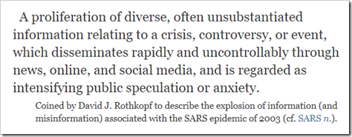
Dalla pandemia all’infodemia
«Circolazione di una quantità eccessiva di informazioni, talvolta non vagliate con accuratezza, che rendono difficile orientarsi su un determinato argomento per la difficoltà di individuare fonti affidabili» (sezione «Neologismi», Treccani online 2020)
D.J. Rothkopf, “When the Buzz Bites Back”, Washington Post,
11/05/2003
WHO, Novel Coronavirus(2019-nCoV) Situation Report, 13, 02/02/2020

Slide 4
Fare cose con le parole
«Circolazione di una quantità […] di informazioni»
  Teoria degli atti linguistici
    Atto locutorio: atto di dire qualcosa
    Atto illocutorio: atto che si compie nel dire qualcosa
    Atto perlocutorio: atto che si compie attraverso il dire qualcosa
    (Austin, 1975)

Slide 5
Asserzione e circolazione di informazioni
«Circolazione di una quantità […] di informazioni»
  Teoria degli atti linguistici
    Atto illocutorio: atto che si compie nel dire qualcosa
      Asserzione come forma linguistica paradigmatica attraverso cui trasmettiamo informazioni presentandole come vere
        «Il cane è in soggiorno» vs «Il cane potrebbe essere in soggiorno»
        «Il 5G diffonde il coronavirus» vs «Il 5G potrebbe diffondere il coronavirus»
        «Il Coronavirus è stato creato in laboratorio» vs «Il Coronavirus potrebbe essere stato creato in laboratorio»
      (Labinaz 2019)

Slide 6
Asserzione e forma dichiarativa
«Circolazione di una quantità […] di informazioni»
  Teoria degli atti linguistici
    Atto illocutorio: atto che si compie nel dire qualcosa
      Asserzione come forma linguistica paradigmatica attraverso cui trasmettiamo informazioni presentandole come vere
      «Il cane è in soggiorno» vs «Il cane potrebbe essere in soggiorno»
        Enunciato dichiarativo (non modalizzato)
        Serve altro?

Slide 7
Asserzione e affidabilità
«Circolazione di una quantità […] di informazioni»
  Teoria degli atti linguistici
    Atto illocutorio: atto che si compie nel dire qualcosa
      Asserzione come forma linguistica paradigmatica attraverso cui trasmettiamo informazioni presentandole come vere
      «Il cane è in soggiorno» vs «Il cane potrebbe essere in soggiorno»
        Enunciato dichiarativo (non modalizzato)
        Affidabilità del parlante
          Che cosa è l’affidabilità?

Slide 8
Asserzione e affidabilità
La reputazione è l'insieme delle opinioni che le persone in generale hanno a proposito di qualcuno o di qualcosa in base al suo comportamento passato e che crea quindi aspettative sul suo comportamento futuro (Origgi 2016)
L’affidabilità di un parlante può essere caratterizzata nei termini della sua competenza e benevolenza (Sperber et al. 2011)

Slide 9
Asserzione e affidabilità
«Fidati di me: sono laureato in...»
«Alla luce della mia competenza su questi argomenti, ti assicuro che...»
«Guarda, mi occupo della questione da più di venti anni e ne so sicuramente più di te»
«Vorresti paragonare le tue letture su internet al mio dottorato?»

Slide 10
Asserzione e affidabilità
Affidabilità della fonte informativa
  Bolle epistemiche
    bias della conferma
    bias della desiderabilità
  Camere d’eco
    mitizzazione della fonte «amica»
    demonizzazione della fonte «alternativa»
    (Nguyen 2018)
  E quando non so niente della fonte?
  Coherence-checking: controllo della coerenza di quanto comunicato con il mio sistema di credenze
    (Sperber et al. 2011)

Slide 11
Asserzione e affidabilità
«Circolazione di una quantità […] di informazioni»
  Teoria degli atti linguistici
    Atto illocutorio: atto che si compie nel dire qualcosa
      Asserzione come forma linguistica paradigmatica attraverso cui trasmettiamo informazioni presentandole come vere
      «Il cane è in soggiorno» vs «Il cane potrebbe essere in soggiorno»
        Enunciato dichiarativo (non modalizzato)
        Affidabilità del parlante
          È la combinazione di «competenza» e «benevolenza»
        Serve altro?

Slide 12
Asserzione e suoi referenti
«Circolazione di una quantità […] di informazioni»
  Teoria degli atti linguistici
    Atto illocutorio: atto che si compie nel dire qualcosa
      Asserzione come forma linguistica paradigmatica attraverso cui trasmettiamo informazioni presentandole come vere
      «Il cane è in soggiorno» vs «Il cane potrebbe essere in soggiorno»
        Enunciato dichiarativo (non modalizzato)
        Affidabilità del parlante
          È la combinazione del giudizio di «competenza» e «benevolenza»
        I referenti presupposti dall’enunciato devono esistere

Slide 13
Asserzione e circolazione di informazioni
Asserzione come forma linguistica paradigmatica attraverso cui trasmettiamo informazioni presentandole come vere
  Enunciato dichiarativo (non modalizzato)
  Affidabilità del parlante
    È la combinazione di «competenza» e «benevolenza»
  I referenti presupposti dall’enunciato devono esistere

Slide 14
Asserzione e circolazione di informazioni
Asserzione come forma linguistica paradigmatica attraverso cui trasmettiamo informazioni presentandole come vere
  Perché l’asserzione gioca un ruolo cruciale nella circolazione delle informazioni?
    Autorizziamo i nostri interlocutori a riasserire il suo contenuto o a utilizzarlo come ragioni per agire o credere a qualcosa
  Perché avviene ciò?
    Asserendo garantiamo per la verità di quanto asserito; significa che, qualora ci venisse chiesto di portare le ragioni a supporto della sua verità dovremmo essere in grado di farlo e, qualora si dimostrasse la sua falsità, dovremmo essere disposti a ritrattare quanto asserito.
    Ma siamo sempre disposti a venire incontro ai nostri impegni assertivi?
    (Labinaz 2019)

Slide 15
Un caso recente
«Il COVID clinicamente non esiste più» (dott. Zangrillo, intervista a Mezz’ora in più, 31 maggio 2020)

Slide 16
Un caso recente

Slide 17
Un caso recente

Slide 18
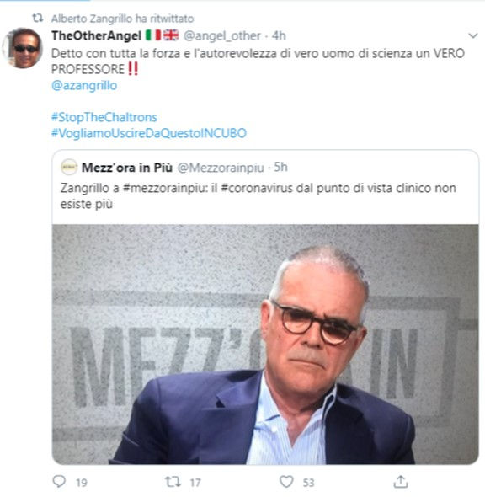
Un caso recente

Slide 19
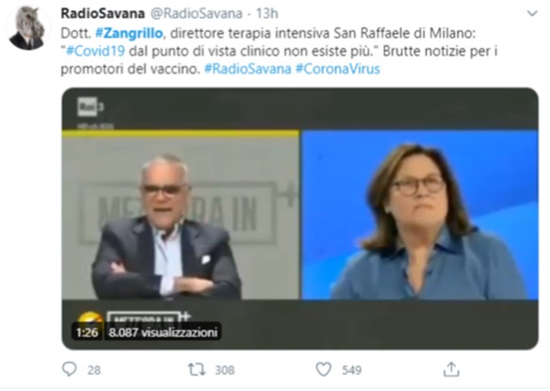
Un caso recente

Slide 20
Un caso recente

Slide 21
Un caso recente
- Zangrillo quello dell'immortalita' di Berlusconi
- Lo manderei in ospedale da mio marito a vedere .Tutto, anche le autopsie...i corpi hanno tutti gli organi devastati dal virus.
- Impressione perché sono affermazioni apparentemente apodittiche. Peccato che la medicina non possa mai usare il linguaggio della certezza inconfutabile!
- Tutta questa supponenza non ispira fiducia. Troppo sicuro il professore padreterno. Vedremo se l'evidenza clinica si trasformerà in evidenza epidemiologica. Per ora meglio essere prudenti e soprattutto non farsi trovare impreparati.
- Quando un primario si schiera così sfacciatamente con una parte politica perde completamente credibilità...

Slide 22
Un caso recente
- Se è vero quello che dice... Governo a casa subito... L'Italia è in ginocchio... Troppi ritardi e zero aiuti!!! 👎
- Voleva 5 minuti di notorietà anche lui
- Sinceramente ha ragione
-Questo cosiddetto professore, privo di ogni deontologia professionale e" "esservito" agli interessi della sanità privata e di confindustri Lombardia che s' gestita dal gruppo Tenaris controllato dal gruppo Rocca i cui vertici hanno le mani sulla sanità privata
- Lo ha detto anche in tv. Nei loro laboratori hanno notato che dai primi tamponi eseguiti tre mesi fa, agli ultimi ,la carica virale di questo mostro è sensibilmente diminuita. Poi ho le mie riserve nel pensare che non ci sia più […]

Slide 23
Riferimenti bibliografici
Austin, John L. 1975. How to Do Things with Words. Oxford: Oxford University Press [Prima edizione 1962]; trad. it. Come fare cose con le parole. Genova: Marietti, 1987.
Eco, Umberto. 2015. Lectio Magistralis. Università di Torino
Labinaz, Paolo. L’asserzione come azione linguistica. Aspetti sociali, epistemici e cognitivi. EUT: Trieste.
Nguyen, C. Thi. 2018. “Echo Chambers and Epistemic Bubbles.” Episteme 1-21.
Origgi, Gloria. 2016. La reputazione. Chi dice che cosa di chi. Milano: Egea Università Bocconi Editore.
Sperber, Dan, Fabrice Clement, Cristophe Heintz, Olivier Mascaro, Hugo Mercier, Gloria Origgi, e Deirdre Wilson. 2010. “Epistemic Vigilance”, in Mind & Language, vol. 25, pp. 359-393.

